Slide 1
MY RESUME
护士长竞聘述职PPT
医院岗位竞聘/护士长竞选/护理护士简历
竞聘岗位：护士长
竞聘人：代用名

Slide 2
竞聘宣言
点击输入前言绪论内容，文字内容需概括精炼，不用多余的文字修饰，言简意赅的说明该项内容。点击输入简要文字内容，文字内容需概括精炼，不用多余的文字修饰，言简意赅的说明该项内容。点击输入简要绪论内容，文字内容需概括精炼，不用多余的文字修饰，言简意赅的说明该项内容。点击输入简要文字内容，文字内容需概括精炼，不用多余的文字修饰，言简意赅的说明该项内容。
LOGO

Slide 3
目录
个人介绍
CONTANTS
竞聘优势
未来规划
结束语

Slide 4
个人介绍

Slide 5
个人基本信息
学历情况
点击输入简要文字内容，文字内容需概括精炼，言简意赅的说明内容……
.
1
2
毕业专业
点击输入简要文字内容，文字内容需概括精炼，言简意赅的说明内容……
3
所持证书
点击输入简要文字内容，文字内容需概括精炼，言简意赅的说明内容……
LOGO

Slide 6
此处输入标题文字
这里填写小标题
这里填写小标题
点击输入简要文字内容，文字内容需概括精炼，言简意赅的说明内容……
点击输入简要文字内容，文字内容需概括精炼，言简意赅的说明内容……
这里填写小标题
这里填写小标题
点击输入简要文字内容，文字内容需概括精炼，言简意赅的说明内容……
点击输入简要文字内容，文字内容需概括精炼，言简意赅的说明内容……
LOGO

Slide 7
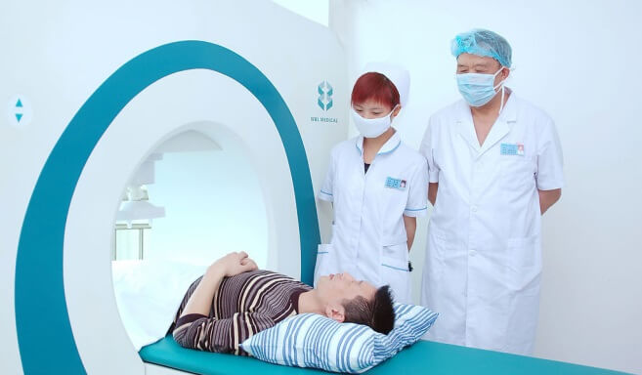
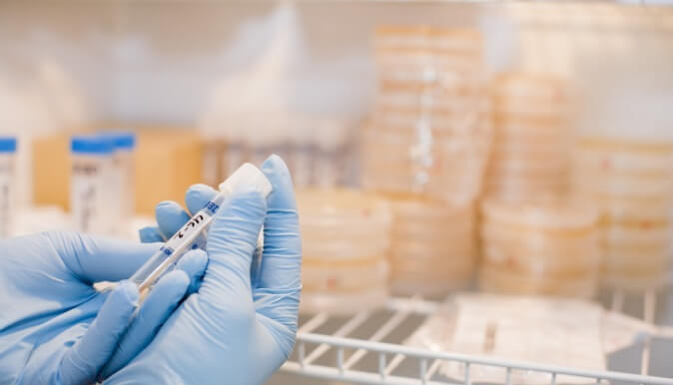
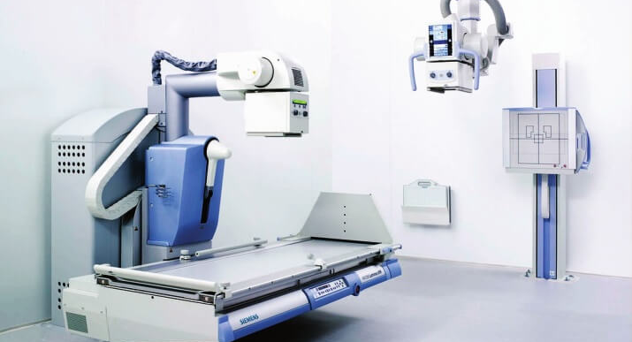
较好的经营口碑
输入标题文字
输入标题文字
输入文字，简单介绍设备科室，研究成果等
输入文字，简单介绍设备仪器状况，科室配备情况等
输入标题文字
输入标题文字
输入文字，简单设备科室，人员情况
输入文字，简单设备仪器运行状况

Slide 8
竞聘优势

Slide 9
此处输入标题文字
解释说明文字，点击输入文字内容需概括精炼，言简意赅的说明分项容……解释说明文字，点击输入文字内容需概括精炼，言简意赅的说明分项容……

Slide 10
团结一“心”共同成长
输入文字标题
输入文字标题
思想工作要耐心，做事情要用心。点击输入简要文字内容
热心献给工作，爱心献给学生，点击输入简要文字内容
输入文字标题
输入文字标题
真心想做好，用心去做好，
点击输入简要文字内容
发现问题要细心，处理问题要精心点击输入简要文字内容。

Slide 11
此处输入标题文字
01
02
03
一类指标
二类指标
三类指标
点击输入简要文字内容，文字内容需概括精炼，言简意赅的说明内容……点击输入简要文字内容，文字内容需概括精炼，言简意赅的说明内容……点击输入简要文字内容，文字内容需概括精炼，言简意赅的说明内容
点击输入简要文字内容，文字内容需概括精炼，言简意赅的说明内容……点击输入简要文字内容，文字内容需概括精炼，言简意赅的说明内容……点击输入简要文字内容，
点击输入简要文字内容，文字内容需概括精炼，言简意赅的说明内容……点击输入简要文字内容，文字内容需概括精炼，言简意赅的说明内容……

Slide 12
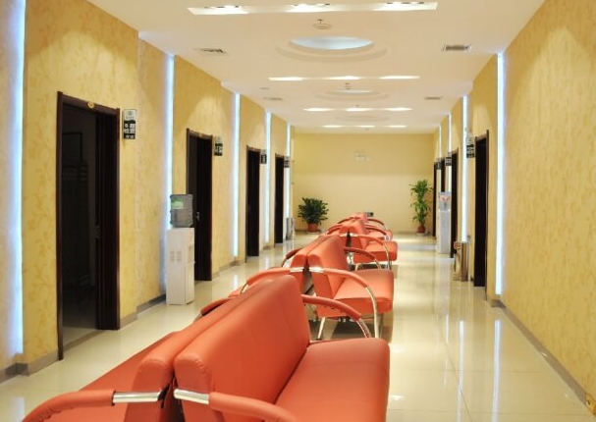
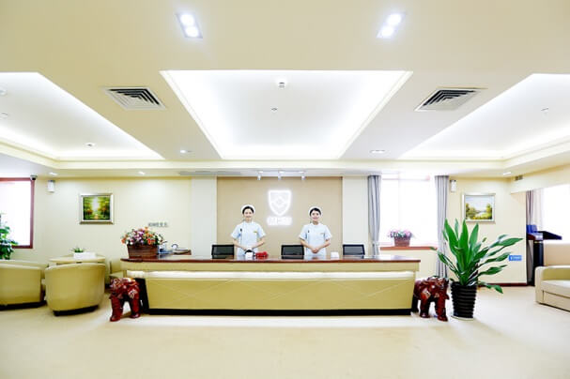
此处输入标题文字
点击输入简要内容，文字内容需概括精炼，不用多余的文字修饰，言简意赅的说明该项内容。文字内容需概括精炼，不用多余的文字修饰.点击输入简要内容，文字内容需概括精炼，不用多余的文字修饰，言简意赅的说明该项内容。文字内容需概括精炼，不用多余的文字修饰.
点击输入简要内容，文字内容需概括精炼，不用多余的文字修饰，言简意赅的说明该项内容。文字内容需概括精炼，不用多余的文字修饰.
点击输入简要内容，文字内容需概括精炼，不用多余的文字修饰，言简意赅的说明该项内容。文字内容需概括精炼，不用多余的文字修饰.
LOGO

Slide 13
此处输入标题文字
输入标题文字
此处输入标题文字
此处输入标题文字
点击输入简要文字内容文字内容需概括精炼，不用多余的文字修饰，言简意赅的说明分项内容……
点击输入简要文字内容文字内容需概括精炼，不用多余的文字修饰，言简意赅的说明分项内容……
点击输入简要文字内容文字内容需概括精炼，不用多余的文字修饰，言简意赅的说明分项内容……
LOGO

Slide 14
785万
此处输入标题文字
585万
522万
点击输入简要内容，文字内容需概括精炼，不用多余的文字修饰，言简意赅的说明该项内容。文字内容需概括精炼，不用多余的文字修饰.点击输入简要内容，文字内容需概括精炼，不用多余的文字修饰，言简意赅的说明该项内容。文字内容需概括精炼，不用多余的文字修饰.
302万
335万
输入文字说明
输入文字说明
2011
2012
2013
2014
2015

Slide 15
未来规划

Slide 16
此处输入标题文字
解释说明文字，点击输入文字内容需概括精炼，言简意赅的说明分项容……解释说明文字，点击输入文字内容需概括精炼，言简意赅的说明分项容……解释说明文字，点击输入文字内容需概括精炼，言简意赅的说明分项容……解释说明文字，点击输入文字内容需概括精炼，言简意赅的说明分项容……
解释说明文字，点击输入文字内容需概括精炼，言简意赅的说明分项容……解释说明文字，点击输入文字内容需概括精炼，言简意赅的说明分项容……
LOGO

Slide 17
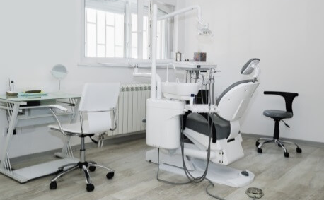
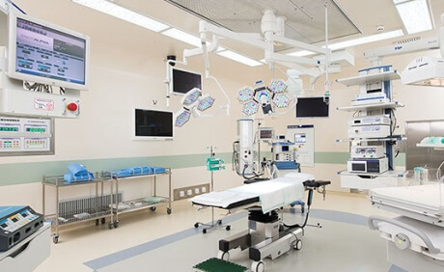
此处输入标题文字
科室名称
科室名称
科室名称
科室名称
科室名称
科室名称
解释说明文字，点击输入文字内容需概括精炼，言简意赅的说明分项容解释说明文字，点击输入文字内容需概括精炼，言简意赅的说明分项容……
不用多余的文字修饰，言简意赅的说明该项内容。文字内容需概括精炼，不用多余的文字修饰.
解释说明文字，点击输入文字内容需概括精炼，言简意赅的说明分项容解释说明文字，点击输入文字内容需概括精炼，言简意赅的说明分项容……
LOGO

Slide 18
此处输入标题文字
1.博士科技型人才
解释说明文字，点击输入文字内容需概括精炼，言简意赅的说明分项容……
01
02
03
04
2.研究生本科类人才
解释说明文字，点击输入文字内容需概括精炼，言简意赅的说明分项容……
3.大中专科人才
解释说明文字，点击输入文字内容需概括精炼，言简意赅的说明分项容……
4.普通高中人员
解释说明文字，点击输入文字内容需概括精炼，言简意赅的说明分项容……

Slide 19
此处输入标题文字
添加文本
点击输入简要文字内容，文字内容需概括精炼，不用多余的文字修饰，言简意赅的说明分项内容……
添加文本
点击输入简要文字内容，文字内容需概括精炼，不用多余的文字修饰，言简意赅的说明分项内容……
添加文本
点击输入简要文字内容，文字内容需概括精炼，不用多余的文字修饰，言简意赅的说明分项内容……
LOGO

Slide 20
结束语

Slide 21
此处输入标题文字
输入文字标题
输入文字标题
点击输入简要文字内容，文字内容需概括精炼，言简意赅的说明
点击输入简要文字内容，文字内容需概括精炼，言简意赅的说明
01
02
输入文字标题
输入文字标题
点击输入简要文字内容，文字内容需概括精炼，言简意赅的说明
点击输入简要文字内容，文字内容需概括精炼，言简意赅的说明
04
03
LOGO

Slide 22
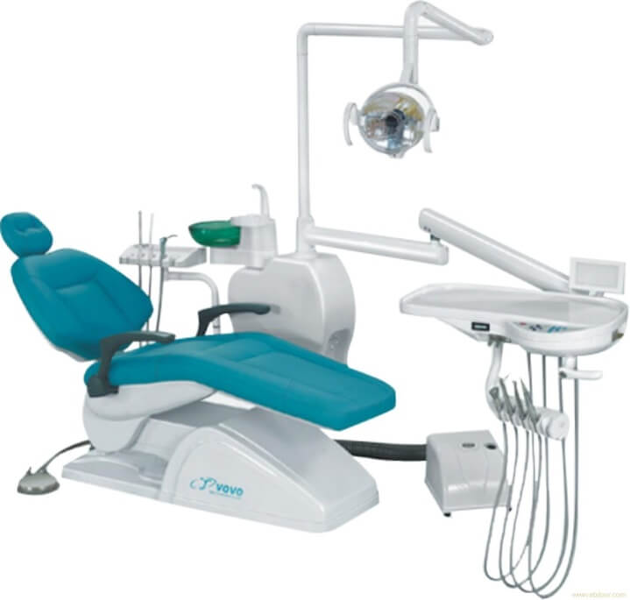
此处输入标题文字
01
点击输入简要文字内容，文字内容需概括精炼，言简意赅的说明
02
点击输入简要文字内容，文字内容需概括精炼，言简意赅的说明
03
点击输入简要文字内容，文字内容需概括精炼，言简意赅的说明
04
点击输入简要文字内容，文字内容需概括精炼，言简意赅的说明

Slide 23
此处输入标题文字
随着计算机技术的发展及印刷技术进步，平面设计在视觉感观领域表现也越来越丰富，这真正的对今天的平面设计都提出问题。
随着计算机技术的发展及印刷技术进步，平面设计在视觉感观领域表现也越来越丰富，这真正的对今天的平面设计都提出问题。
随着计算机技术的发展及印刷技术进步，平面设计在视觉感观领域表现也越来越丰富，这真正的对今天的平面设计都提出问题。
随着计算机技术的发展及印刷技术进步，平面设计在视觉感观领域表现也越来越丰富，这真正的对今天的平面设计都提出问题。
标题
文字
标题
文字
标题
文字
标题
文字
LOGO

Slide 24
此处输入标题文字
98%
98%
98%
98%
点击输入简要文字内容文字内容需概括精炼，不用多余的文字修饰，言简意赅的说明分项内容……
01
02
03
04

Slide 25
此处输入标题文字
随着计算机技术的发展及印刷技术进步，平面设计在视觉感观领域的表现也就越来越丰富。
随着计算机技术的发展及印刷技术进步，平面设计在视觉感观领域的表现也就越来越丰富。
随着计算机技术的发展及印刷技术进步，平面设计在视觉感观领域的表现也就越来越丰富。
随着计算机技术的发展及印刷技术进步，平面设计在视觉感观领域的表现也就越来越丰富。
LOGO

Slide 26
此处输入标题文字
点击输入简要内容，文字内容需概括精炼，不用多余的文字修饰，言简意赅的说明该项内容。文字内容需概括精炼，不用多余的文字修饰.点击输入简要内容，文字内容需概括精炼，不用多余的文字修饰，言简意赅的说明该项内容。文字内容需概括精炼，不用多余的文字修饰.
01
点击输入简要文字内容，文字内容需概括精炼，言简意赅的说明
02
点击输入简要文字内容，文字内容需概括精炼，言简意赅的说明

Slide 27
谢谢观赏

